Slide 1


Les impacts d’Uber sur la vie quotidienne
SSH3100B – Sociologie de la technologie
Bastien METAIS - David TREMBLAY – Amine KAMAL – Bineta DIENG -
Antoine DAUPHINAIS

Slide 2
Introduction:
Cadre théorique
Méthodologie
Analyse et interprétation des entretiens
- Impacts économiques
- Impacts sociaux
- Impacts sur la sécurité
Conclusion

Slide 3
Cadre théorique
Impacts économiques
Impacts sociaux
Impacts sur la sécurité

Slide 4
Impacts économiques
Appariation d’un nouveau type d’économie
Création de nouveaux emplois
Harmonisation des offres sur le marché du transport

Slide 5
Impacts sociaux
Définition
Des impacts globaux et locaux
Un phénomène controversé

Slide 6
Impacts sur la sécurité
Une règlementation souple qui incite à la méfiance
Exemples d’incidents malheureux

Slide 7
Méthodologie
Choix de l’échantillon
Condition de réalisation
Difficultés rencontrées

Slide 8
Choix de l’échantillon
Cinq critères de sélection:
Age
Sexe
Catégorie sociale/professionnelle
Origine
Région

Slide 9
Condition de réalisation
Questionnaire/document Google
Lieux des entrevues
Moyens de sauvegarde du Verbatim

Slide 10
Difficultés rencontrées
Compréhension générale de l’hypothèse
Sélection de l’échantillon
Choix des questions

Slide 11
Analyse et interprétation des entretiens
Impacts économiques
Impacts sociaux
Impacts sur la sécurité

Slide 12
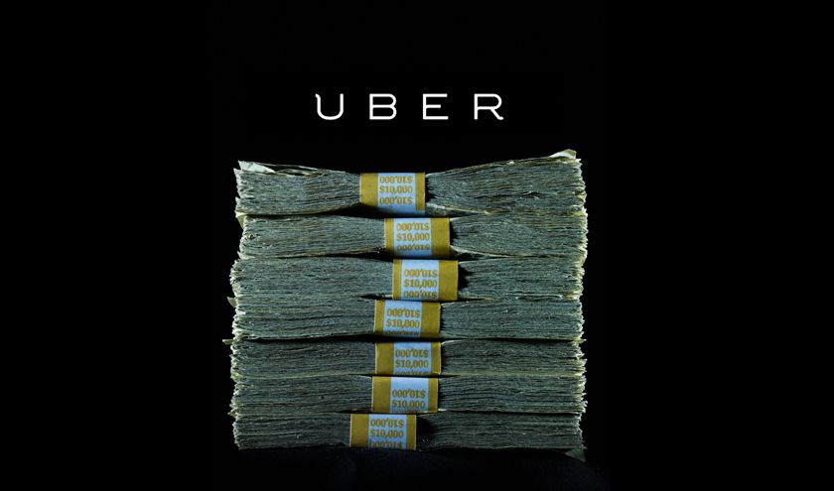
Impacts économiques
Trois hypothèses à confirmer ou infirmer

Slide 13
Impacts économiques
Uber : Activité créatrice d’emploi
Uber : Un facteur d’harmonisation des offres sur le marché du transport
Uber : Préoccupation des individus de l’apparition d’un nouveau type d’économie peu règlementé
Comparaison avec les hypothèses

Slide 14
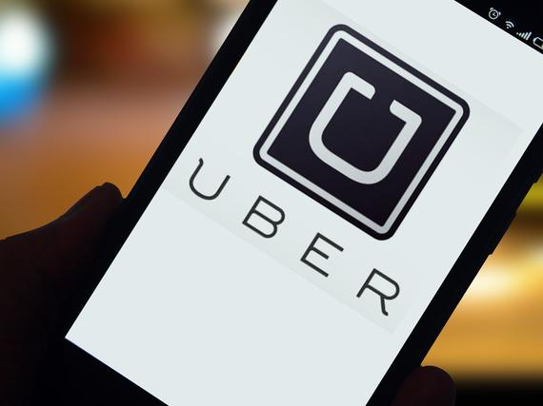
Impacts sociaux
Quatre hypothèses à confirmer ou infirmer

Slide 15
Impacts sociaux
Uber à modifier les réactions des usagers en cas d’imprévus
Les relations chauffeurs/usagers ont évolués
Le système de notation permet une meilleur transparence sur la qualité des services
Le système de géolocalisation a impacté le comportement des usagers

Slide 16
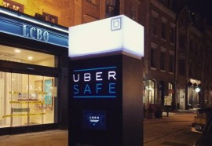
Impacts sur la sécurité
Deux hypothèses à confirmer ou infirmer

Slide 17
Impacts sur la sécurité
Le système de notation permet une confiance accrue entre les chauffeurs et les clients
La règlementation d’Uber (compétences du chauffeur, état de la voiture) est plus souple que celle d’autres types de transports, ceci incite à la méfiance de certains consommateurs

Slide 18
Conclusion
Aspects économiques
Aspects sociaux
Aspect sécuritaires

Slide 19
Références
[1],[3] Azevedo, F., Maciejewski, M.,Conséquences juridiques, sociales et économiques d'uber et des entreprises similaires de mise en relation entre chauffeurs et passagers (tnc), dg ipol policy department b - structural and cohesion policies. (2015). Éditeur : Parlement européen
[2] Conseil supérieur de l’économie sociale et solidaire, 2016. (2016). Impact social, de quoi parle-t-on ? Disponible : Url : http://www.avise.org/articles/impact-social-de-quoi-parle-t-on
Agence France-Presse, 11 juin 2014, Les taxis se mobilisent à travwers l’Europe contre Uber. Huffington Post. Tiré de http://quebec.huffingtonpost.ca/2014/06/11/taxis-europe-contre-uber_n_5483621.html

Slide 20

Questions?

